Slide 1
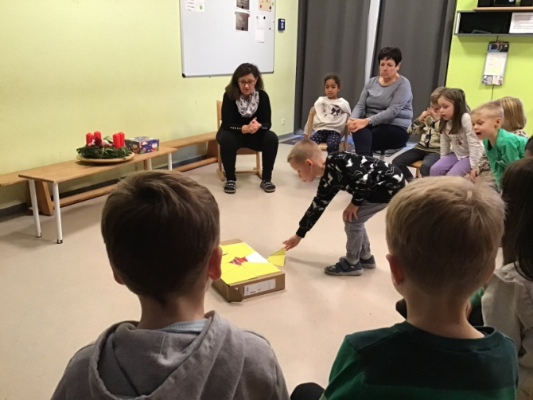
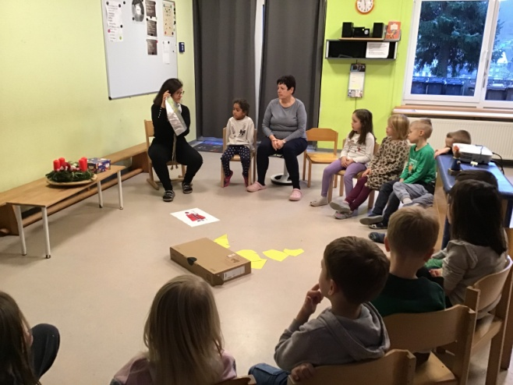
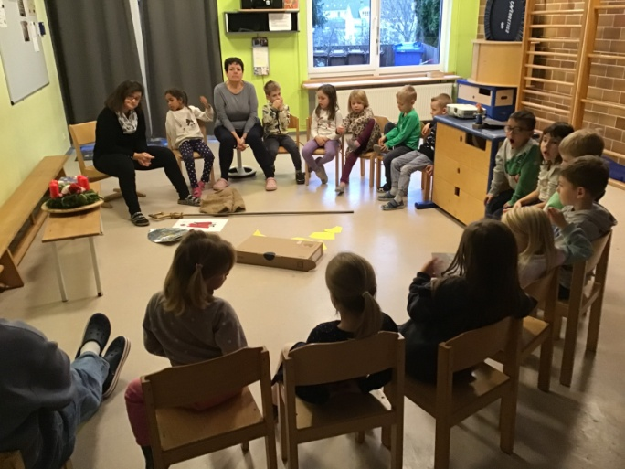
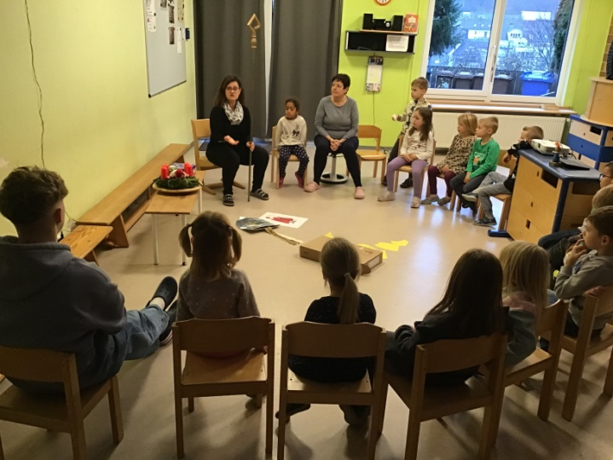
Nikolaus oder Weihnachtsmann? Wochenrückblick vom 02.12. bis 06.12.2024
Wer kennt den Nikolaus? Eigentlich alle – aber wer
weiß denn so genau wer dieser Mann tatsächlich
war? Gemeinsam tauschten sich die Riesen über diese
Gestalt aus und erfuhren dabei tatsächlich doch noch einiges Neues über diesen Heiligen.
So ein Austausch ermöglicht es den Kindern Per-
sonen der christlich-abendländischen Religion, so-
wie Figuren aus Erzählungen, die mit bestimmten
Werteordnungen verbunden sind, kennen zu lernen.

Slide 2
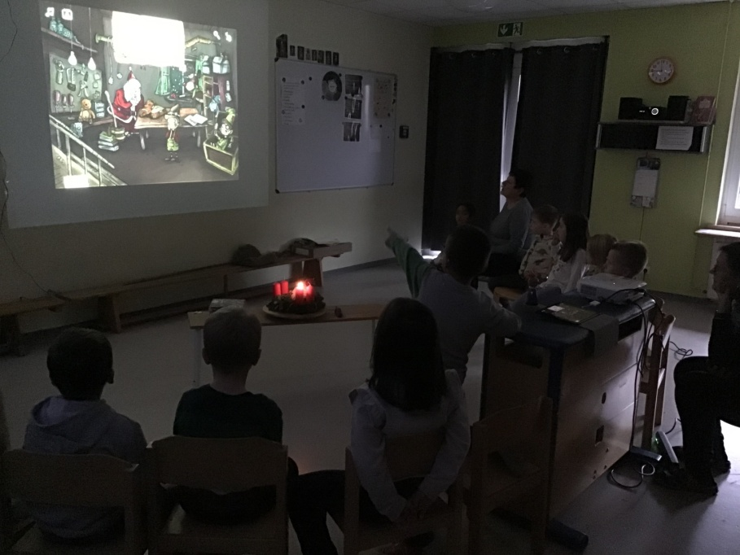
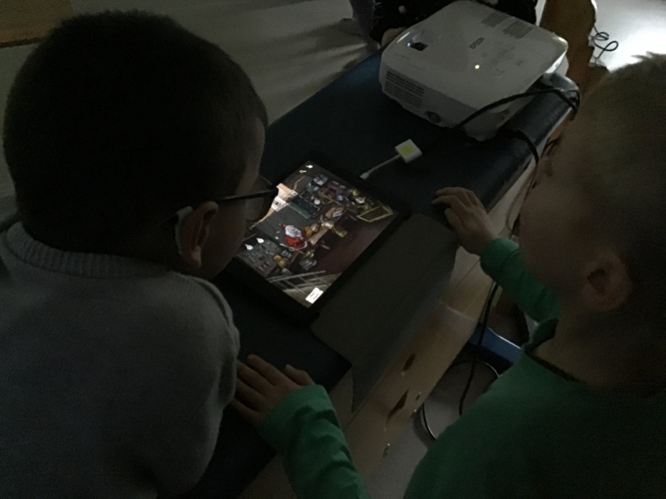
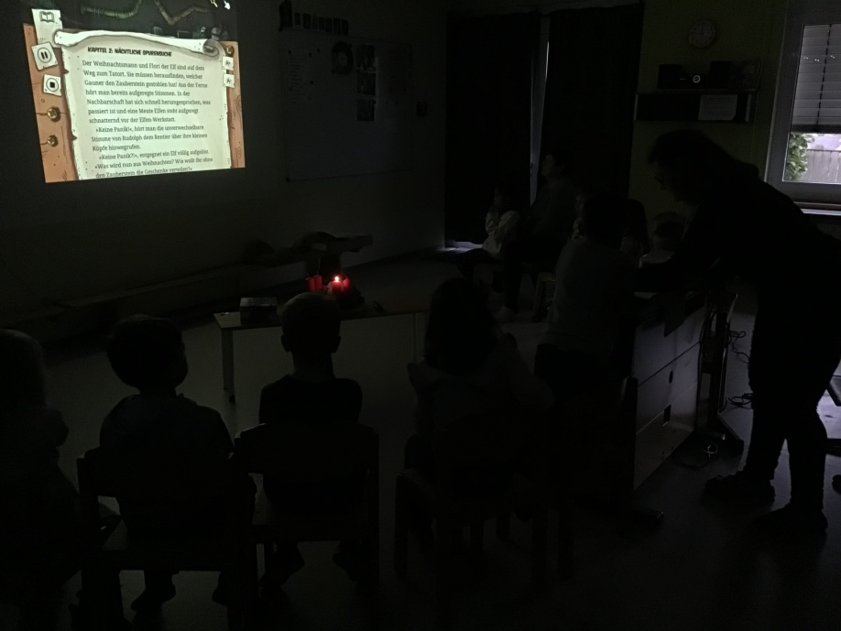
„Notfall am Nordpol“ heißt die diesjährige
Adventsgeschichte bei den Riesen. Ein
digitales Adventsrätsel, dass von der ganzen Gruppe gemeinsam gelöst werden muss, damit die Geschichte weitergeht. Richtig spannend und fesselnd und als Hörbuch auch einmal ein anderes Medium.
Medienbildung und –erziehung zielt darauf
ab, den Risiken entgegenzuwirken, die
Orientierungskompetenz zu stärken, die
positiven Potentiale nutzbar zu machen, sowie Ungleichverteilung von medien-
bezogen Chancen und Risiken entgegenzuwirken.

Slide 3
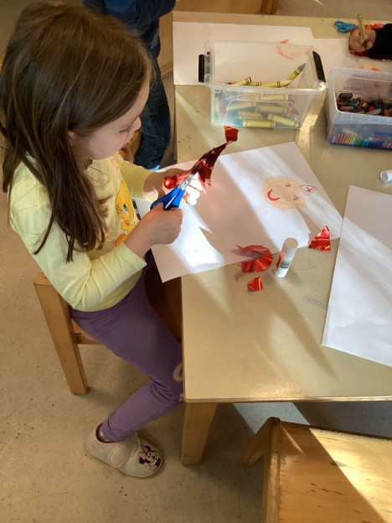
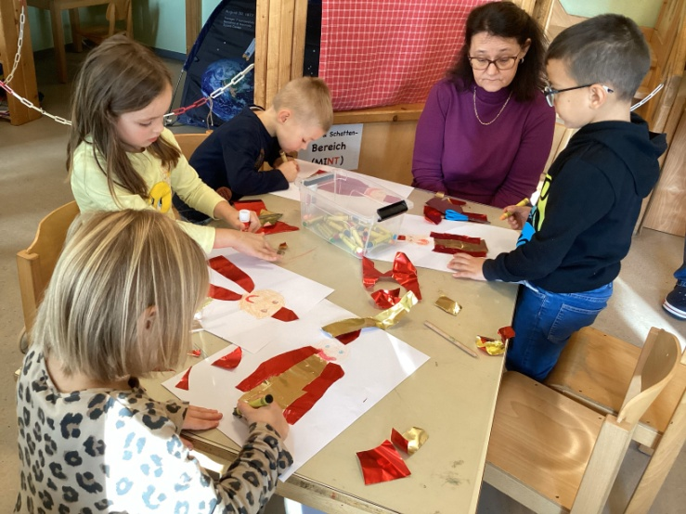
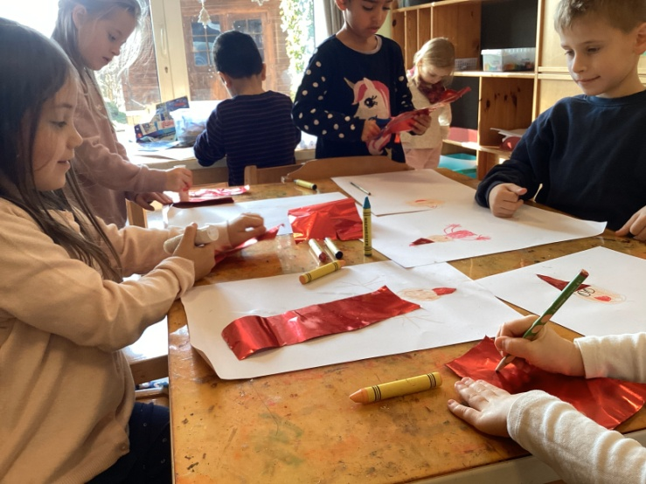
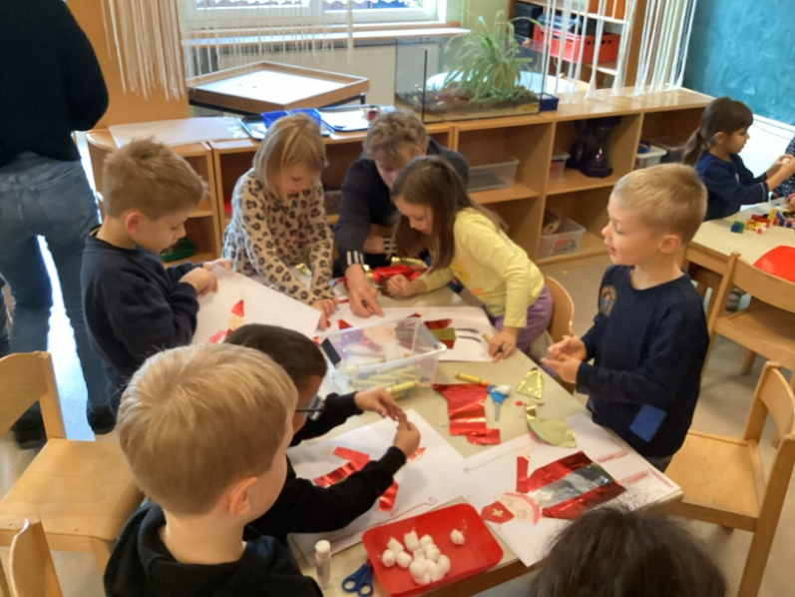
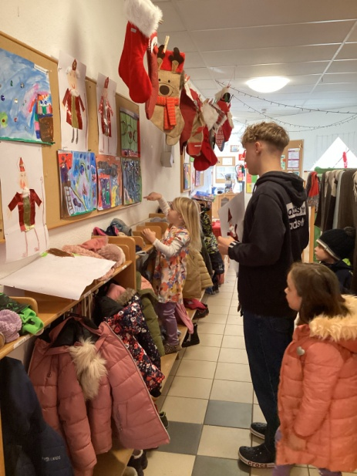
Begeistert stellten sich die Riesen dann der Aufgabe einen Nikolaus aus Glanzpapier
zu gestalten. Ohne Muster und Vorlage nicht ganz einfach – aber im Austausch mit
den anderen Kindern konnten alle den hl. Mann gut eigenständig gestalten.
Das Bilden einer lernenden
Gemeinschaft ist ein zeitauf-
wendiger und komplexer
Prozess, der vor allem ein
Gefühl der Zugehörigkeit und
kooperatives Lernen beim
Kind stärkt. Dabei ist Lernen
eine soziale Erfahrung mit
der Möglichkeit zur kooperativen Problemlösung.

Slide 4
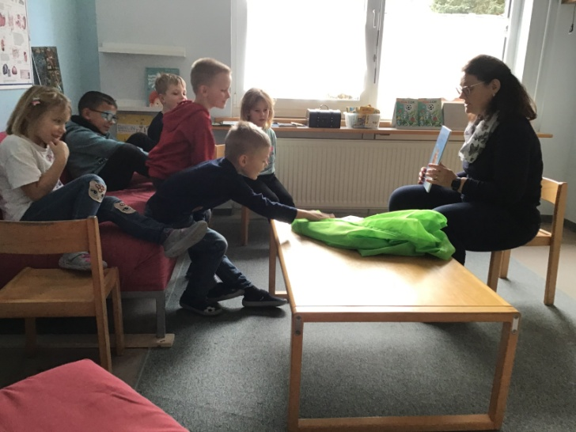
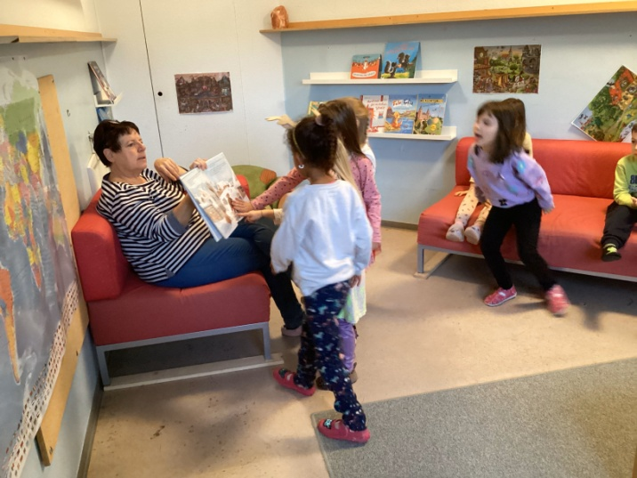
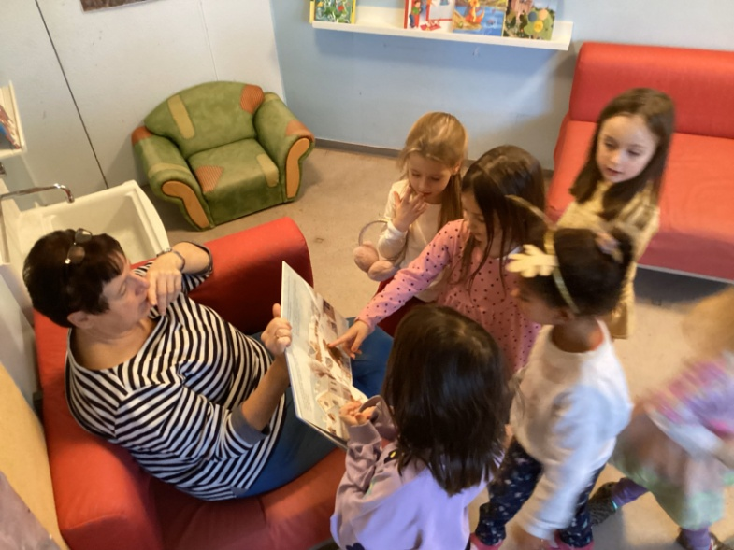
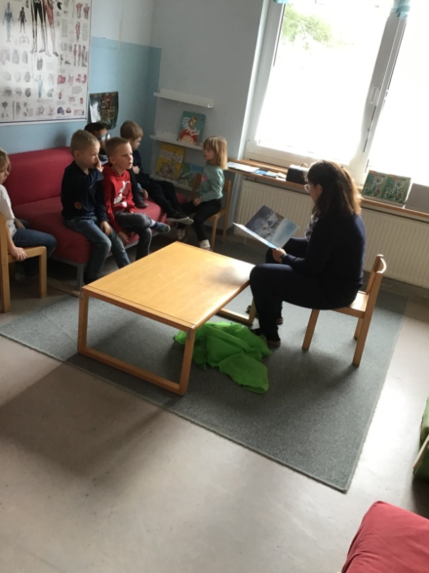
Einige Kinder nutzten
das Angebot zu einer
Bilderbuchbetrachtung - eine Geschichte mit
dem Nikolaus. Dieser
brachte in ein total ver-
schneites Dorf ein ganz besonderes Geschenk, dass die Gemeinschaft
wieder zusammen-führte. Eine inter-essante Geschichte, in die sich die Kinder gut einfühlen konnten.
Erzählen und Vorlesen fördert das intensive Zuhören,
die Fantasie und die Konzentration. Kinder bringen ihre eigenen Kommentare und Erfahrungen mit ein und stärken so ihre eigene Dialogfähigkeit!

Slide 5
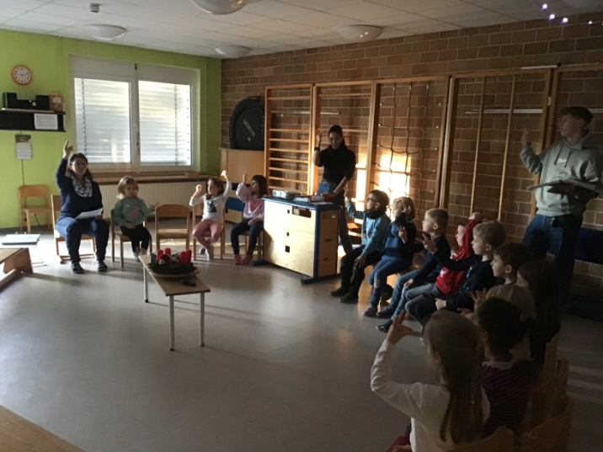
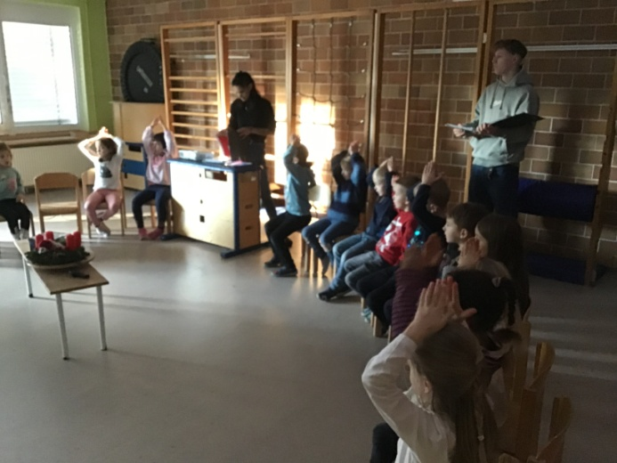
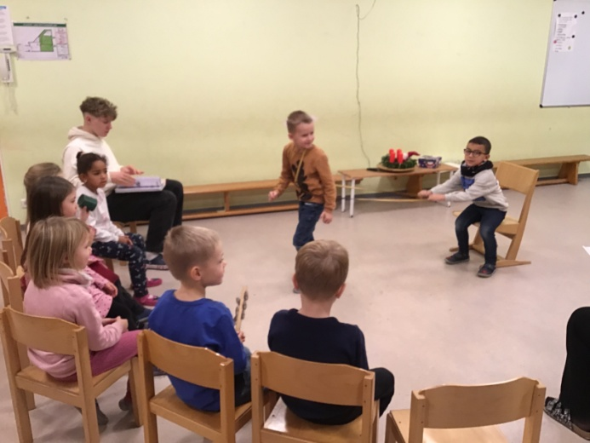
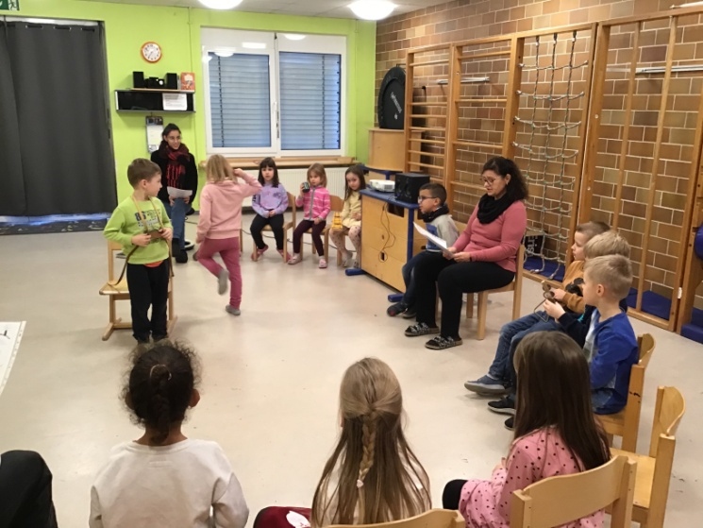
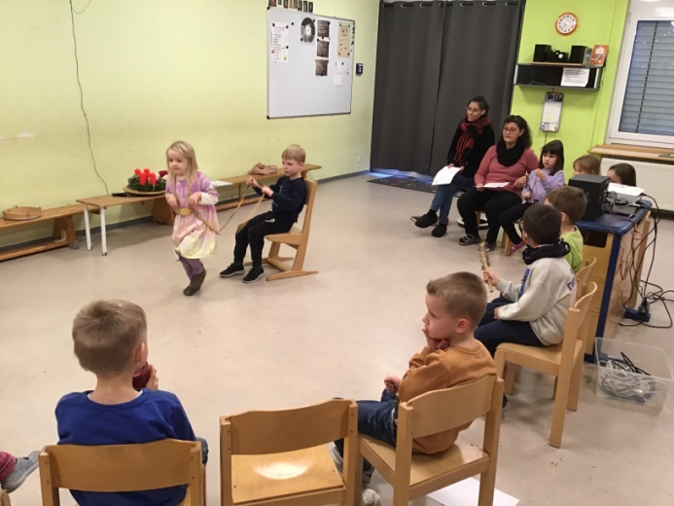
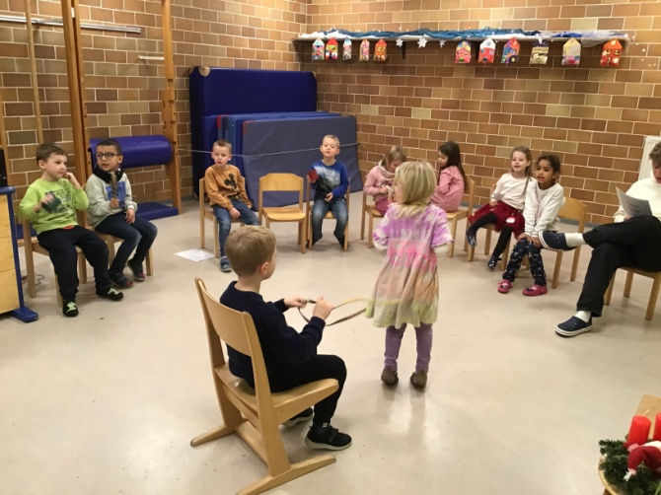
Ein Fingerspiel und ein Kreisspiel zum Nikolaus lernten die Riesen in dieser Woche noch kennen. Das Fingerspiel - nur mit sechs Zeilen – hatten sich die Kinder super schnell ein geprägt. Und auch das kleine Singspiel war schnell erklärt und wurde gleich ausgiebig gespielt.
Gemeinsames Singen und Spielen stärkt die sozialen und sprachlichen Kom-
petenzen. Es trainiert das aktive Zuhören und fördert abstraktes Denken.

